Slide 1

Your journey
19/11/2024
Projet du cours : Conception et Développement d’Application
auprès de G2R Formation
Déborah Bocchi

Slide 2
Remerciements
Je tiens à remercier toute l’équipe de G2R et tous mes collègues de formation, qui m’ont aidé à progresser dans un domaine nouveaux pour moi.
Je souhaite aussi remercier mes proches, qui m’ont soutenue dans ma démarche de reconversion, mes amis avec leurs conseils et encouragements et toutes les personnes qui avec leur exemple ont montré que tout est possible.

Slide 3
Présentation personnelle
Bonjour, je m’appelle Déborah, j’ai suivi le cours Conception et Développement d’Application car ce cours répond à mon souhait de reconversion professionnelle. J’aime le monde de l’Internet.
Diplômée en Lettres Modernes, j’ai toujours préféré travailler à l’ordinateur que tout autre travail. Dont mes plusieurs postes d’Assistante de direction ou d’équipe.
J’ai passé trois ans à mettre à jour les sites multilingue (Emirates airlines). Une expérience qui m’a beaucoup passionné et qui a conforté mon souhait de travailler sur l’Internet.

Slide 4
Sujet du projet
Une association de voyageurs indépendants, The Gl🌐betrotters, souhaite créer un blog interactif où tous ceux qui sont passionnés de voyage puissent partager leurs expériences, commenter celles des autres ou simplement visiter à la recherche d’informations.
Le blog, complétement gratuit, a vocation à devenir une vraie aide pour tous ceux qui ont besoin de se renseigner avant ou même après leur départ

Slide 5

Persona : Gaëlle
31 ans
Employée dans le privé
Ses frustrations : l’envie d’une découverte plus authentique des pays visités qui se cogne contre la crainte de l’inattendu et de l’inconnu.
Elle aime l’aspect d’aventure du voyage dans des pays lointains mais sans renoncer a un brin de confort. Elle n’a pas encore franchi le pas du voyage indépendant. Ses voyages organisés par une agence, se déroulent souvent sur des itinéraires qui incluent plusieurs changements de ville et hôtel. Ce qui l’amène à une recherche en ligne avant chaque départ.
Elle aime aller en voyage avec des amis, parfois en solo.
Célibataire, elle a cependant des bons liens avec la famille

Slide 6
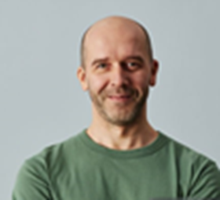
Persona : Albert
50 ans
Fonctionnaire
Ses frustrations : un salaire plus conséquent pour se permettre des voyages dans les archipels de l’Océan Pacifique.
Il n’aime pas les voyages genre ClubMed où tout est organisé et on reste enfermé dans un grand hôtel/village vacances. L’intérêts pour les cultures du monde le porte à des voyages qu’il organise lui-même, sans le support d’une agence, mais avec beaucoup de recherche en ligne.
Il voyage en couple avec sa femme
Marié, ses enfants sont grands et indépendants.

Slide 7

Persona : Djamil
21 ans
Étudiant en ingénierie
Ses frustrations : pouvoir se permettre de voyager davantage et persuader sa copine à voyager avec lui en dehors du cadre sécurisant et coûteux du voyage organisé.
Un sac à dos et une soif infinie d’exploration. Si la destination est lointaine, il trouve un vol pas cher avec deux escales de plusieurs heures chacun. Plutôt auberge de jeunesse qu’hôtel compte tenu de son budget mais il ne refuserait pas un peu de confort s’il pouvait se le permettre.
Il voyage en solitaire
En couple depuis peu

Slide 8
Objectifs du projet
Aujourd’hui tout voyageur, indépendant ou pas, consacre beaucoup de temps à la recherche en ligne des informations sur le pays ou la ville qu’il souhaite visiter.
Disponibilité simple et rapide d’informations
Opportunité de créer son propre contenu et donner des informations utiles à d’autre voyageurs sans les contraintes d’entretien d’un blog personnel.
Donner envie de voyager autrement

Slide 9
Expression des besoins
Les utilisateurs du site s’y rendent pour trouver ou partager des informations.
Les fonctionnalités primordiales : recherche simple et rapide ainsi qu’une manière claire pour créer des contenus, soient ils articles, commentaires ou photos.
=> Méthode MOSCOW

Slide 10
BESOINS FONCTIONNELS
MUST - Sélection des contenus par rapport au sujet clé recherché :
=> recherche générale par endroit ;
=> recherche avancée.
MUST - Création, mise à jour, suppression des contenus.
COULD - Traduction en anglais des contenus.
MUST - Inscription / connexion.
SHOULD - Phase de visualisation du contenu (non encore publié).
SHOULD - Classification des contenus par nombre des visualisations sur la page d’arrivée de la recherche.
MUST - Mise en ligne du contenu.

Slide 11
BESOINS NON FONCTIONNELS
Disponibilité du site
Rapidité à charger les contenus, recherchés ou crées ou mis à jour.
01
03
Sécurité en conformité au RGPD
Mise à jour automatique et régulière de la base des données.
02
04

Slide 12
LIMITES DU PROJET
Expérience de partage pas plus agréable que celle offerte par des plateformes importantes (Instagram, FaceBook, …) et que cependant il n’y ait pas assez d’inscrits pour rendre le site intéressant et varié
L’espace à disposition pour l’ajout des contenus. L’idée de base de ce blog est celle de fournir un site gratuit, bénévole et de partage désintéressé.
Mais sans un support financer il serait difficile que le site puisse s’agrandir.
Risque que la base des donnée ralentit s’il y avait beaucoup d’inscrits.
Manque de messagerie privée.

Slide 13












TECHNOLOGIES UTILISEES

Slide 14
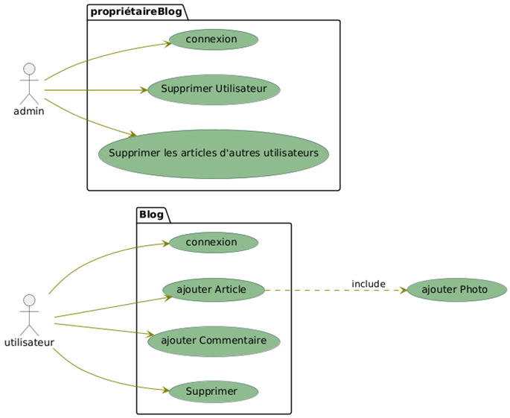
Diagramme UML : cas d’utilisation

Slide 15
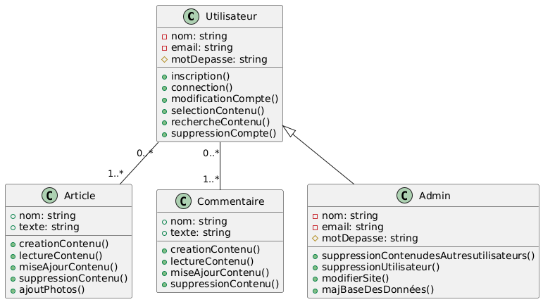
Diagramme UML : classes pour les entités

Slide 16
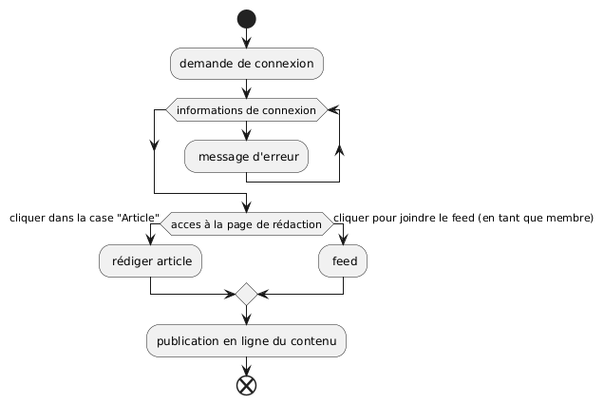
Diagramme UML : d’activité

Slide 17
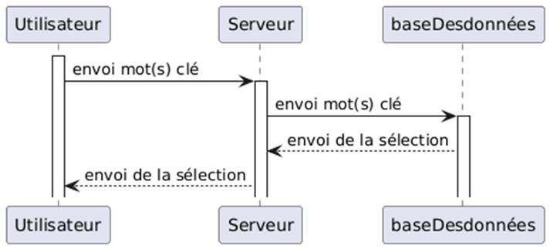
Diagramme UML : de séquence

Slide 18
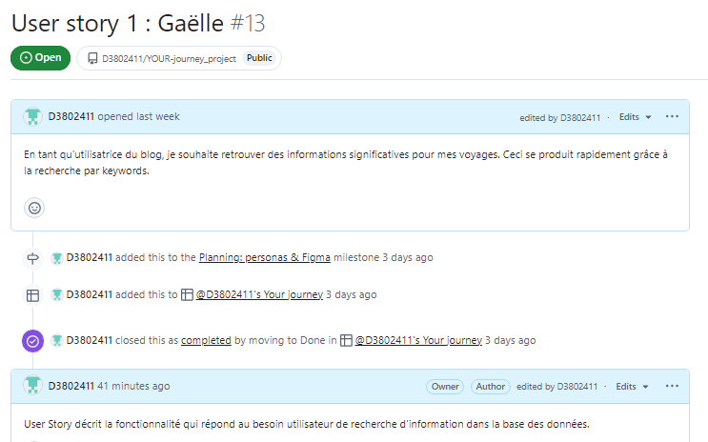
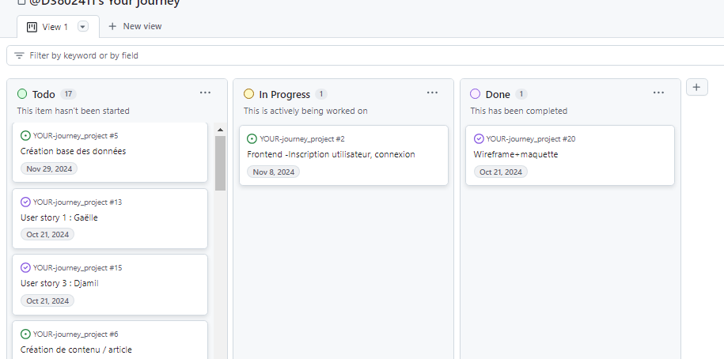
Gestion projet avec Github project et User Stories

Slide 19
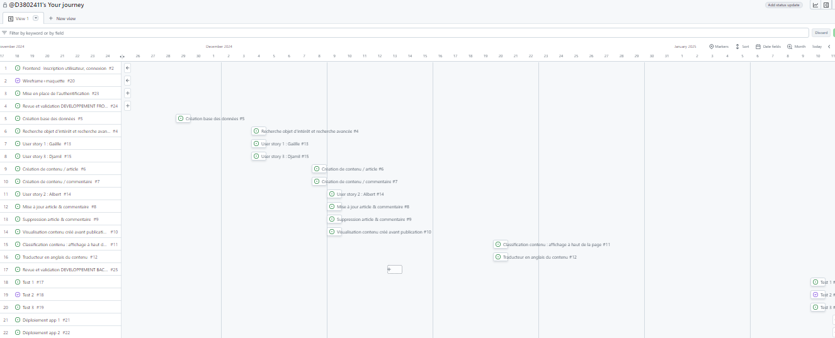
Retroplanning / reverse planning

Slide 20

Wireframe de la page d'accueil :

Slide 21
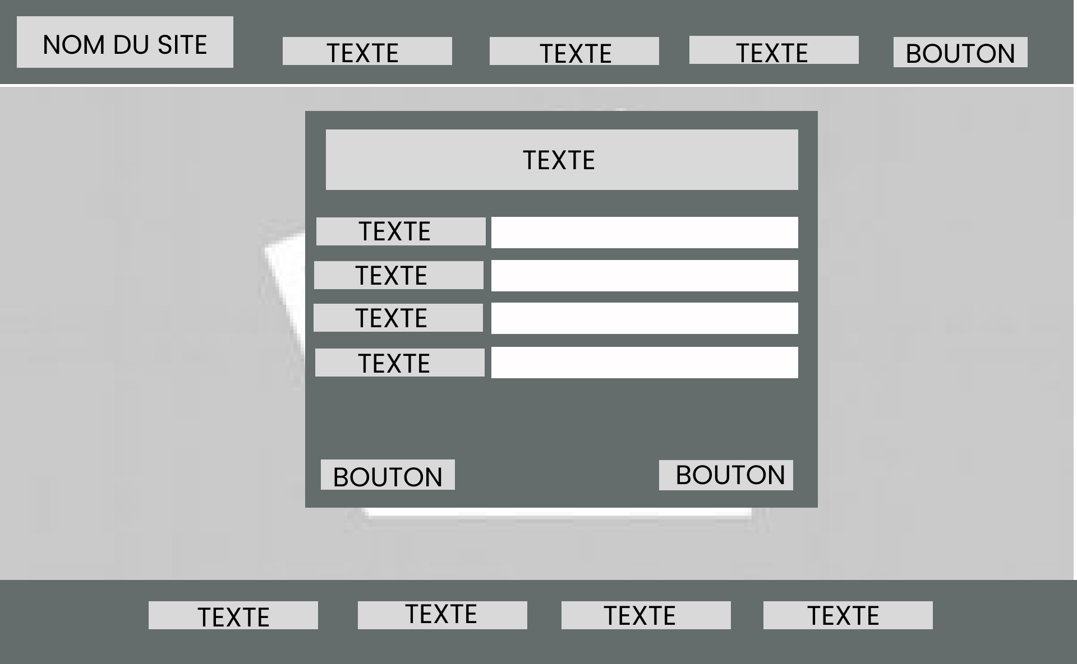
Wireframe de la page de sélection du contenu recherché par mots clés :

Slide 22
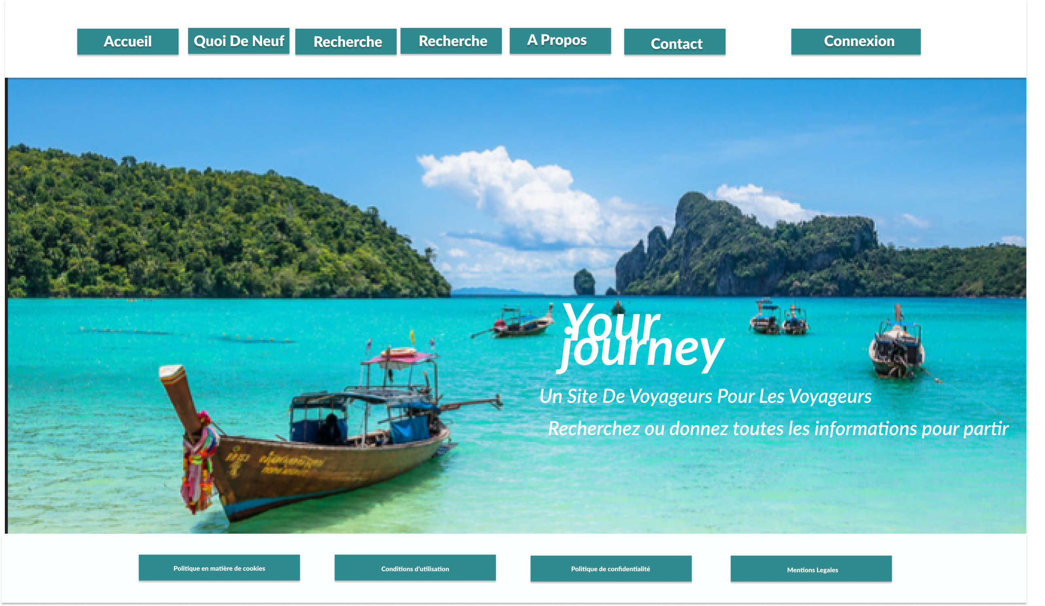
Maquette de la page d'accueil:
Couleurs utilisés sur le site (Hexa) :
FFFFFF
318B8E

Slide 23
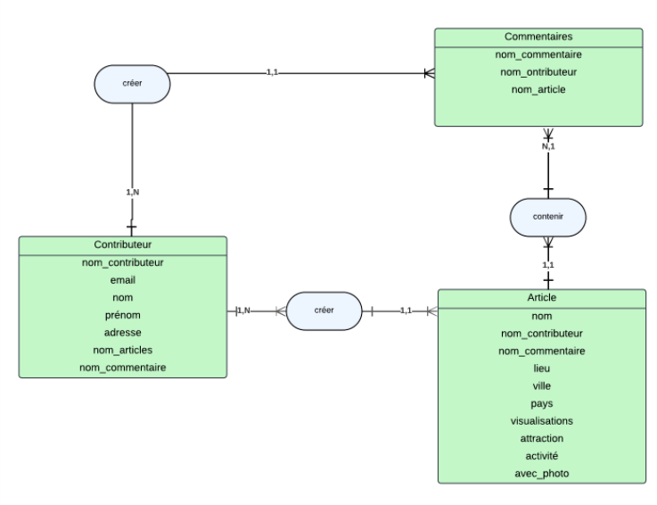
Base de données, MERISE : modèle conceptuel de données

Slide 24
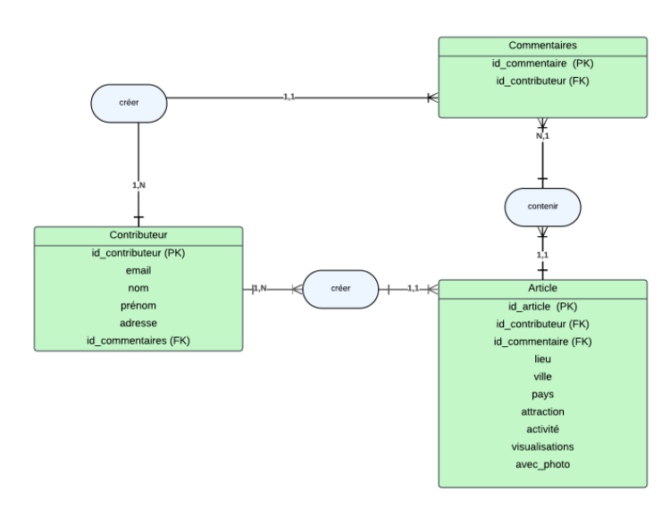
Base de données : modèle logique de données

Slide 25
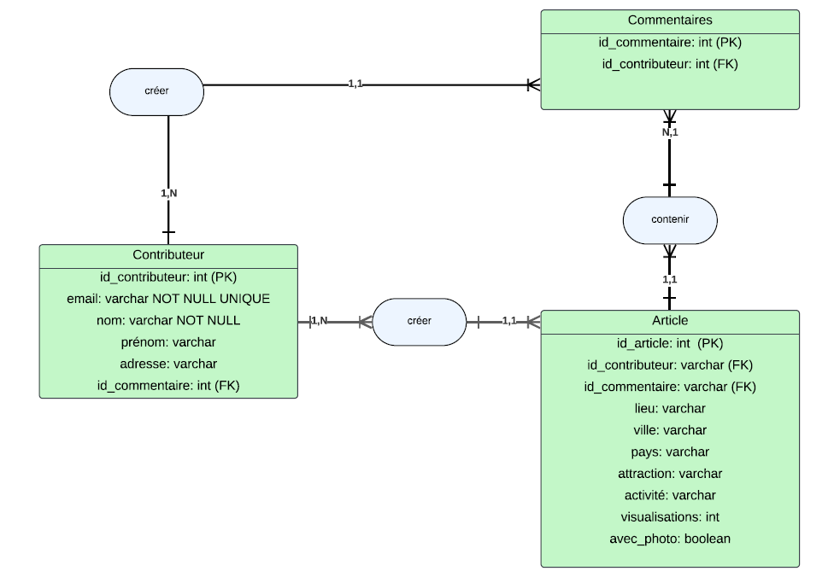
Base de données : modèle physique de données

Slide 26
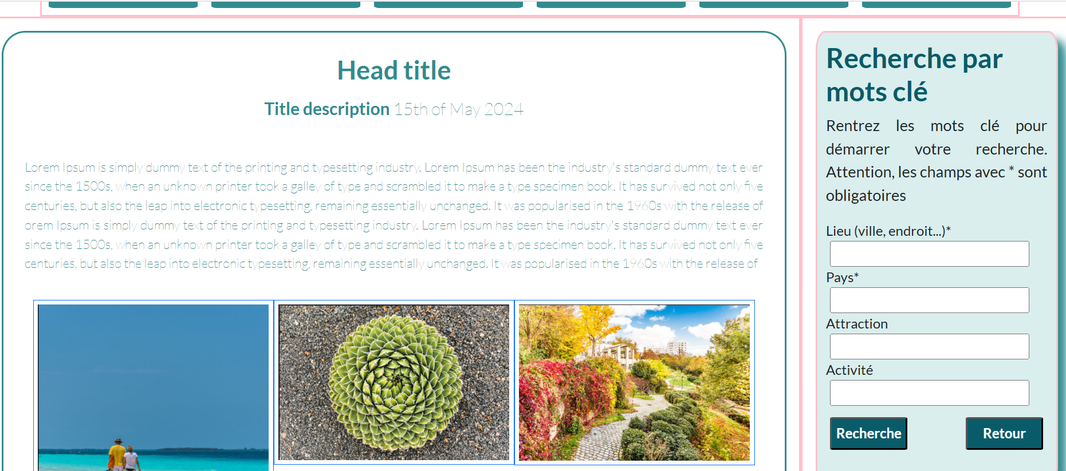
Comme tout cela se concrétise : exemple de la page d'article

Slide 27
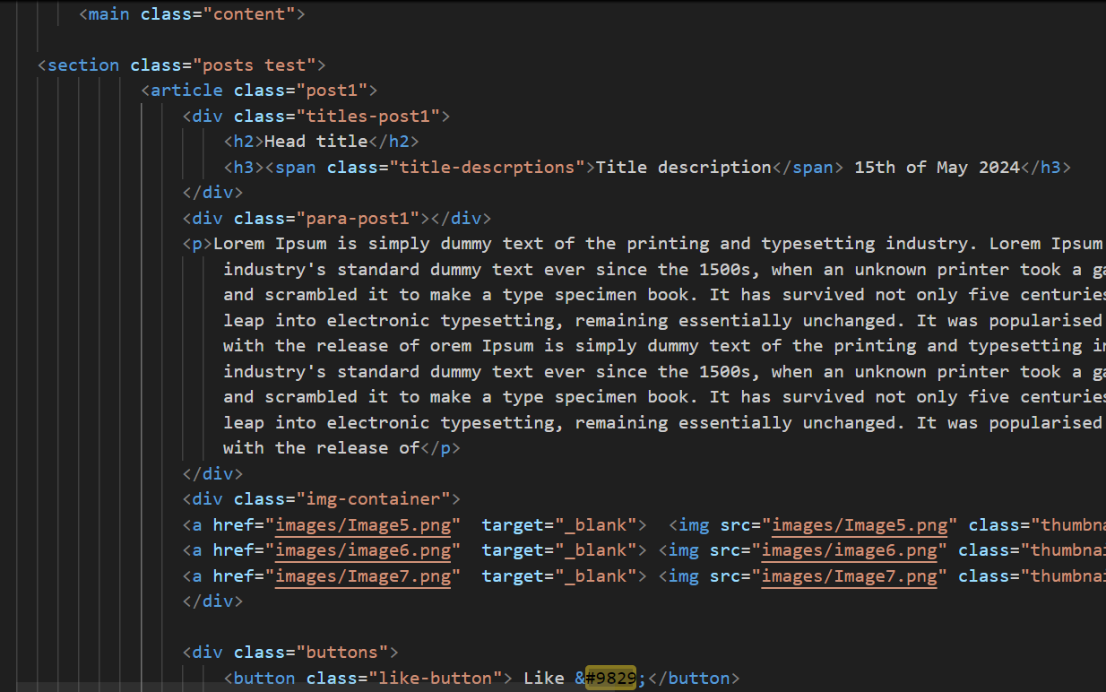
Exemple de code en HTML : page d'article

Slide 28
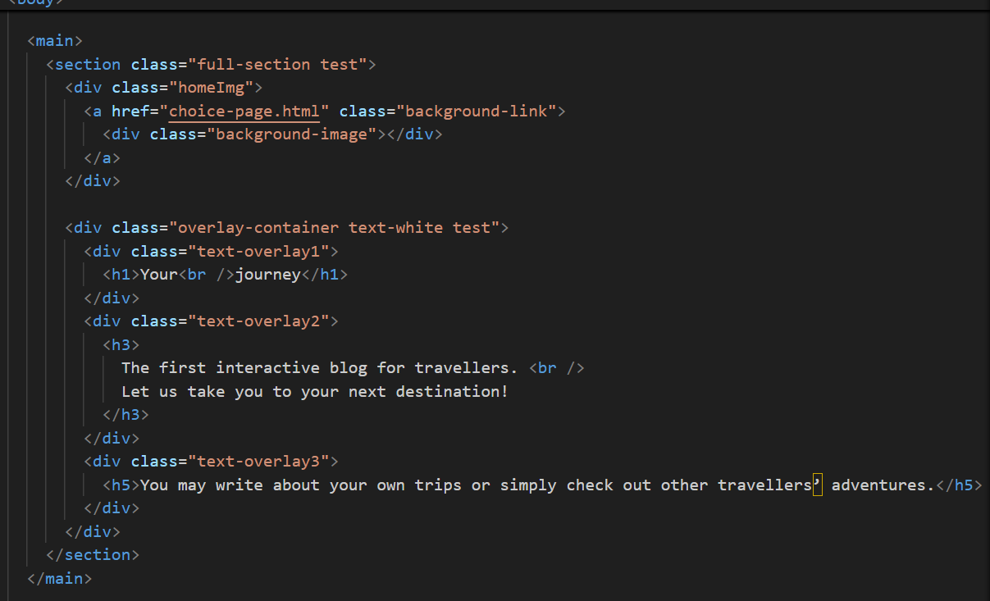
Exemple de code en HTML : page d'accueil

Slide 29
Exemple de media queries :

Slide 30
Merci de votre attention

